Slide 1
一维码读取方案
推动机器视觉无所不在的存在
视觉小百科

Slide 2
目录
项目描述
项目验证
1
2
2
目录
目录
目录
3
配置清单
3
4
逻辑流程
4
评估结果&注意事项
5
6
售后服务

Slide 3
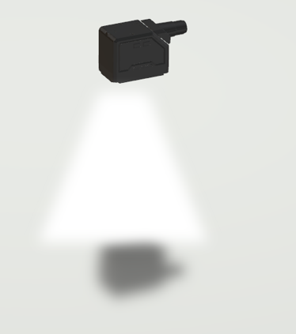
一、项目描述
●码材质：金属
●码类型：一维码
●识别范围(mm * mm)：100*10
●码尺寸(mm * mm)：30*1
●最小单元格尺寸(mil)：8
●最大工作距离(mm)：不限制
●最小工作距离(mm)：不限制
●每秒拍照次数(pcs/s)：2
●单次拍照识别码数量(pcs)：10
●读码时产品运动速度(m/s)：0
●工作距离(mm)：80-1500
方案布局图

Slide 4
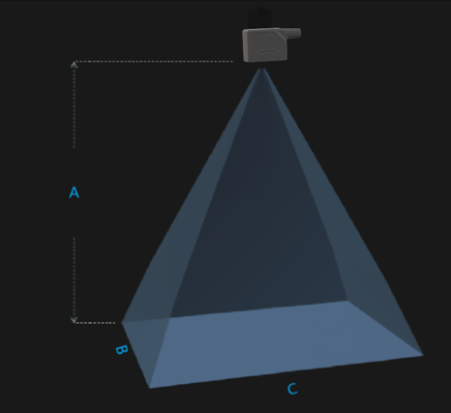
二、项目验证
参数名称 | 参数值
读码器型号 | R5016MG-08M-WGG01
读码器类型 | 读码器
读码器分辨率 | 1440 * 1080
支持码类型: 一维码 | Code39，Code93，Code128，CodaBar，EAN8，EAN13，UPCA，UPCE，ITF25，2of（Industrial2of5），standard25，GS1-128等；二维码：QR/DataMatrix（MicroQR/GSIDM/GSIQR等）；码质量评价：（ISO/IEC29158/AIM-OPM），ISO/IEC15415，ISO/IEC15416）
通信接口 | SDK, TCP Client, TCP Server, FTP, RS232, Profinet, Modbus, EtherNet/IP, MC(SLMP), FINS/UDP, FINS/TCP
A(工作距离) = 80-1500mm, B(识别范围宽度) = 42-686mm, C(识别范围长度) = 56-915mm
视野图

Slide 5
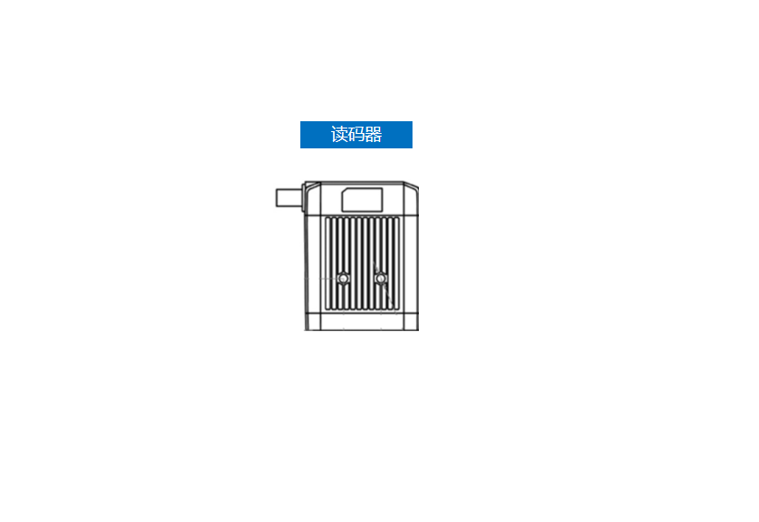
三、配置清单
系
统
构
成

Slide 6
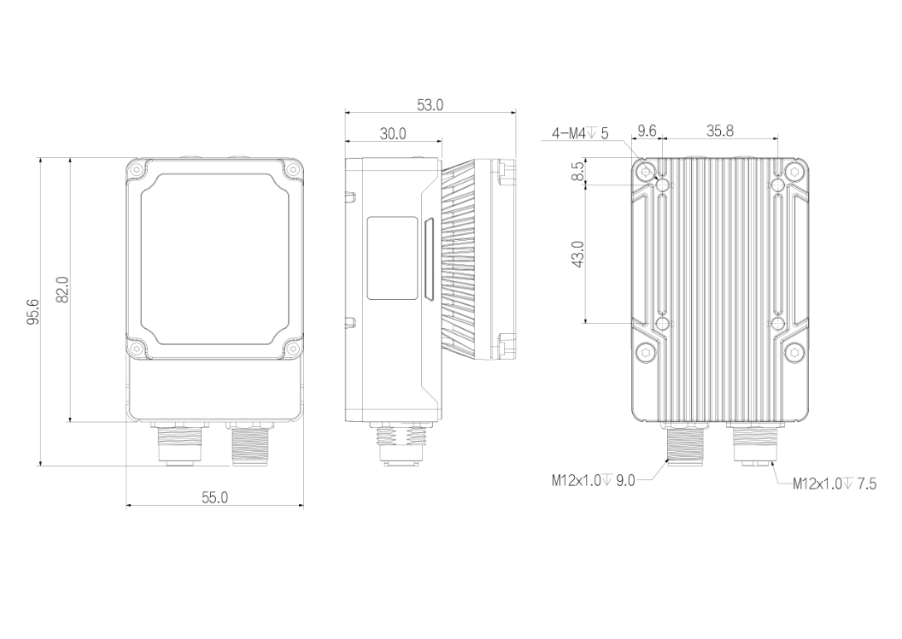
三、配置清单
相机尺寸图

Slide 7
三、配置清单
序号 | 名称 | 型号 | 单位 | 数量 | 厂家
1 | 读码器 | R5016MG-08M-WGG01 | 台 | 1 | 大华/dahua
2 | 软件 | 大华EasyID | 套 | 1 | 大华/dahua

Slide 8
四、逻辑流程
逻辑流程
├── 图像采集
│ ├── 相机参数设置
│ │ ├── 曝光时间：根据金属反光特性设置较短曝光时间（如5000us），避免过曝
│ │ ├── 增益：设置为中等值（如10）平衡亮度与噪点
│ │ ├── 伽马值：设置为2.0增强黑白对比度
│ │ └── 补光灯配置：启用高频闪模式（HighFlash）消除金属反光干扰
│ └── 光源控制
│ ├── 启用四路内置补光灯（上左/上右/左下/右下）
│ └── 设置补光强度为70%（避免金属表面过饱和）
├── 预处理
│ ├── 第一次预处理
│ │ ├── 算法选择：中值滤波（3x3）消除金属表面噪点
│ │ └── 执行次数：2次
│ ├── 第二次预处理
│ │ ├── 算法选择：腐蚀（3x1）增强条码边缘
│ │ └── 执行次数：1次
│ └── 第三次预处理
│ ├── 算法选择：开运算（3x1）消除细小干扰
│ └── 执行次数：1次
├── 一维码检测
│ ├── 算法配置
│ │ ├── 条形码类型：CODE128/EAN13（多选）
│ │ ├── 读码模式：增强模式（兼顾精度与速度）
│ │ ├── 最大读码数量：10（匹配单次识别需求）

Slide 9
四、逻辑流程
│ │ ├── 读码超时时间：3000us（适应金属码解码复杂度）
│ │ └── 多帧校验使能：Y（提升稳定性）
│ └── 质量评价
│ ├── ISO15415使能：Y（评估金属码印刷质量）
│ └── 最小边缘对比度：设置为15%（适应金属反光环境）
├── 结果处理
│ ├── 过滤规则
│ │ ├── 重复码过滤策略：按帧过滤（避免机械手运动导致的重复读取）
│ │ └── 正则表达式过滤：^[A-Z0-9]{8,12}$（验证金属件编码规范）
│ └── 输出配置
│ ├── 结果输出条件：读码成功时输出
│ ├── 输出排序规则：按中心坐标X升序（匹配机械手抓取顺序）
│ └── 码值长度填充：使能，填充字符为'0'，长度12位
├── 通信处理
│ ├── 以太网配置
│ │ ├── 网络模式：TCP服务器
│ │ ├── 端口号：502（工业标准端口）
│ │ └── 传输使能：Y
│ └── IO配置
│ ├── 输出IO源类型：读码成功时
│ ├── 输出脉冲宽度：500ms（触发机械手动作）
│ └── 输出电平翻转：N（保持信号一致性）
└── 统计处理
├── 读码成功率统计：每小时记录一次
└── 错误日志记录：保存最近1000条异常数据（含图像与参数快照）

Slide 10
五、评估结果&注意事项
05 评估结果 & 注意事项
现场环境
相机安装
物料一致性
风险点：金属反光强烈，可能影响图像质量与读码稳定性。
解决方案：采用高频闪光补光模式，并设置中值滤波与开运算预处理算法增强对比度。
风险点：工作距离范围大（80-1500mm），需确保镜头焦距匹配不同距离下的清晰成像。
解决方案：选用自动对焦镜头或配置多组镜头切换方案，适应不同工位距离需求。
风险点：金属材质表面氧化或划痕可能导致条码边缘模糊，影响识别成功率。
解决方案：启用ISO15415码质量检测功能，设定最低边缘对比度阈值为15%，过滤不合格码。

Slide 11

六、售后服务
该设备上线后使用初期，我们会派专人进行全程跟踪；
处理解决可能发生的设备异常；
对现场人员进行培训指导；
设备调试完成后：售后服务一年；
若客户提出设备升级需求，我们会及时为您提供升级新方案。

Slide 12



感谢关注
视频号
抖音
更多信息请访问：www.ytzrtx.com

